Slide 1
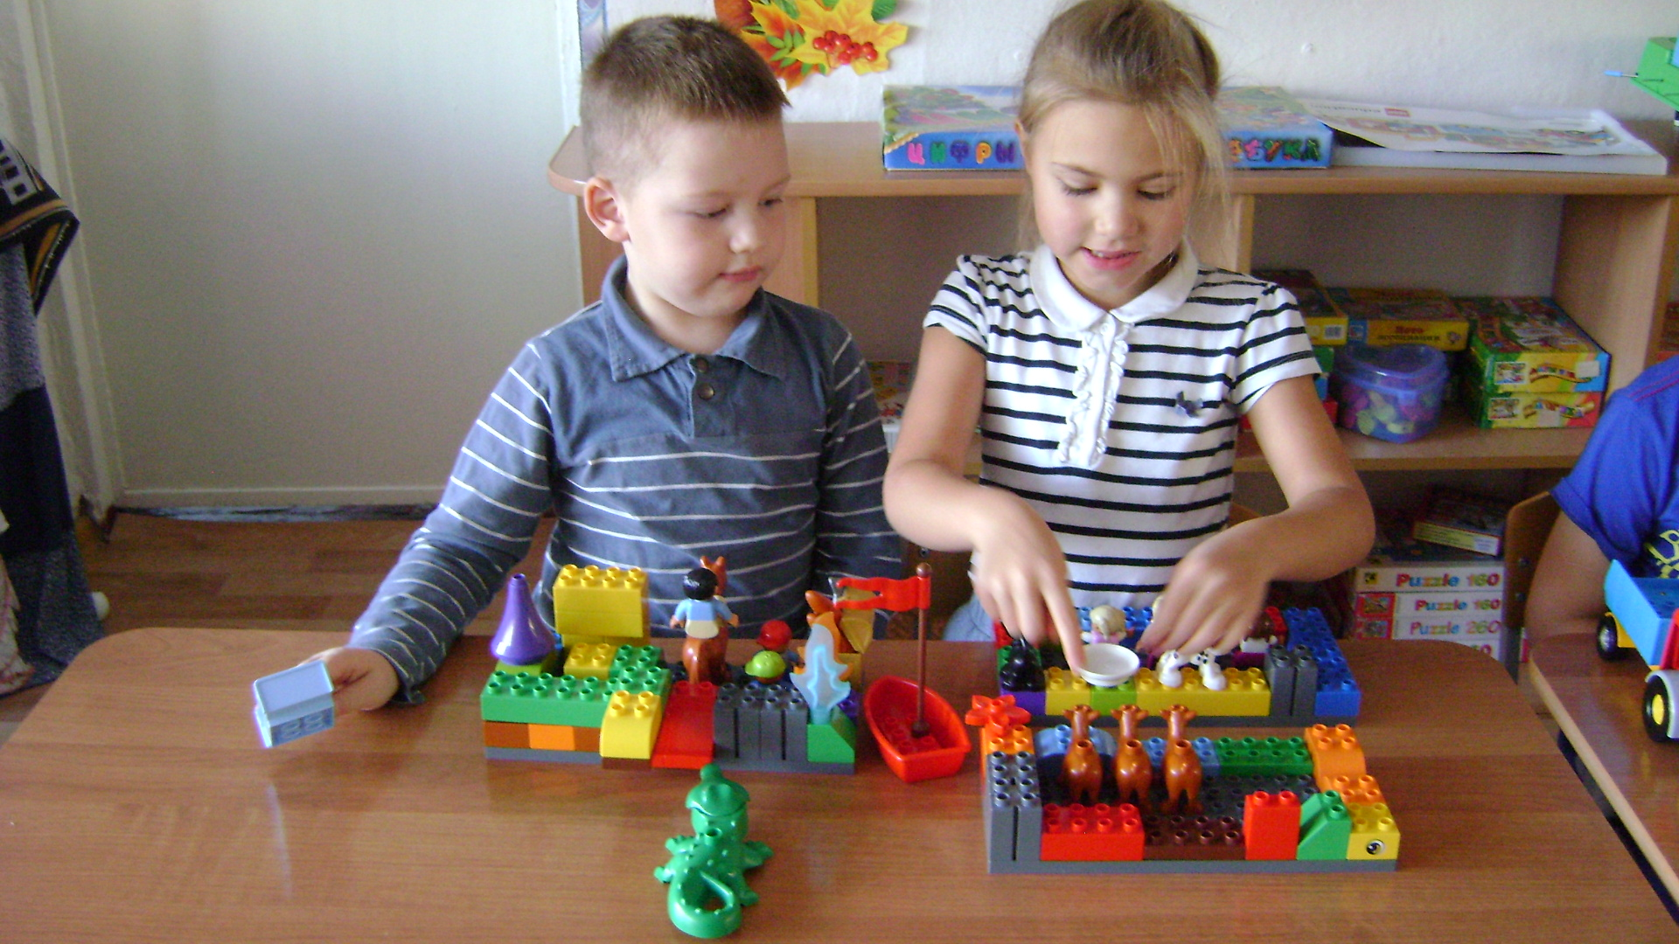
Муниципальное автономное дошкольное образовательное учреждение Детский сад № 45 «Карамелька» комбинированного вида «В стране Лего»
Программа дополнительного образования
по конструированию
для детей старшего дошкольного возраста
подготовила
воспитатель
Белова О.Ю.

Slide 2
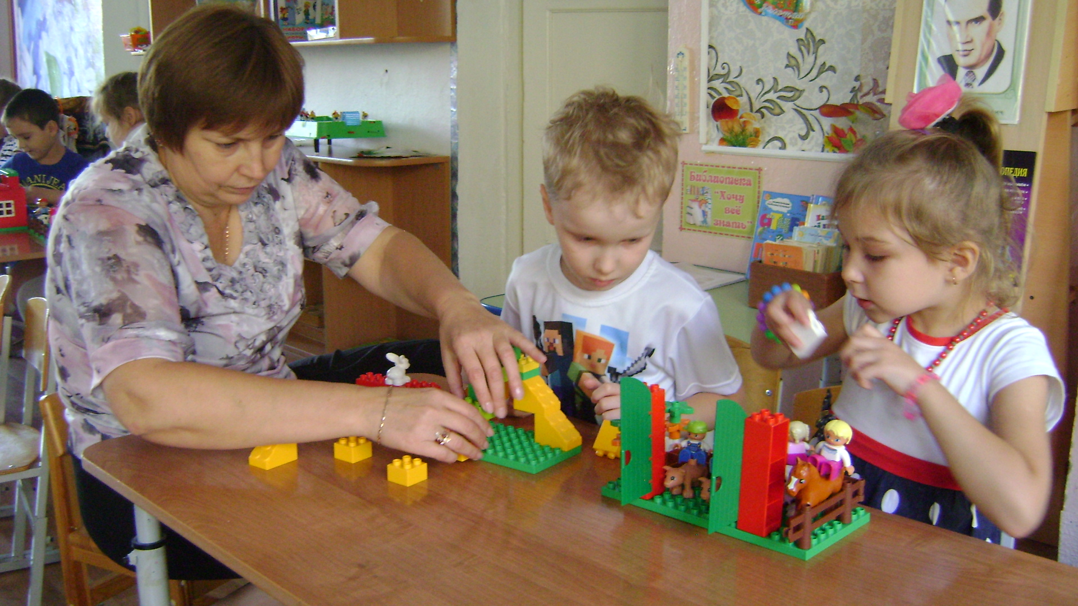
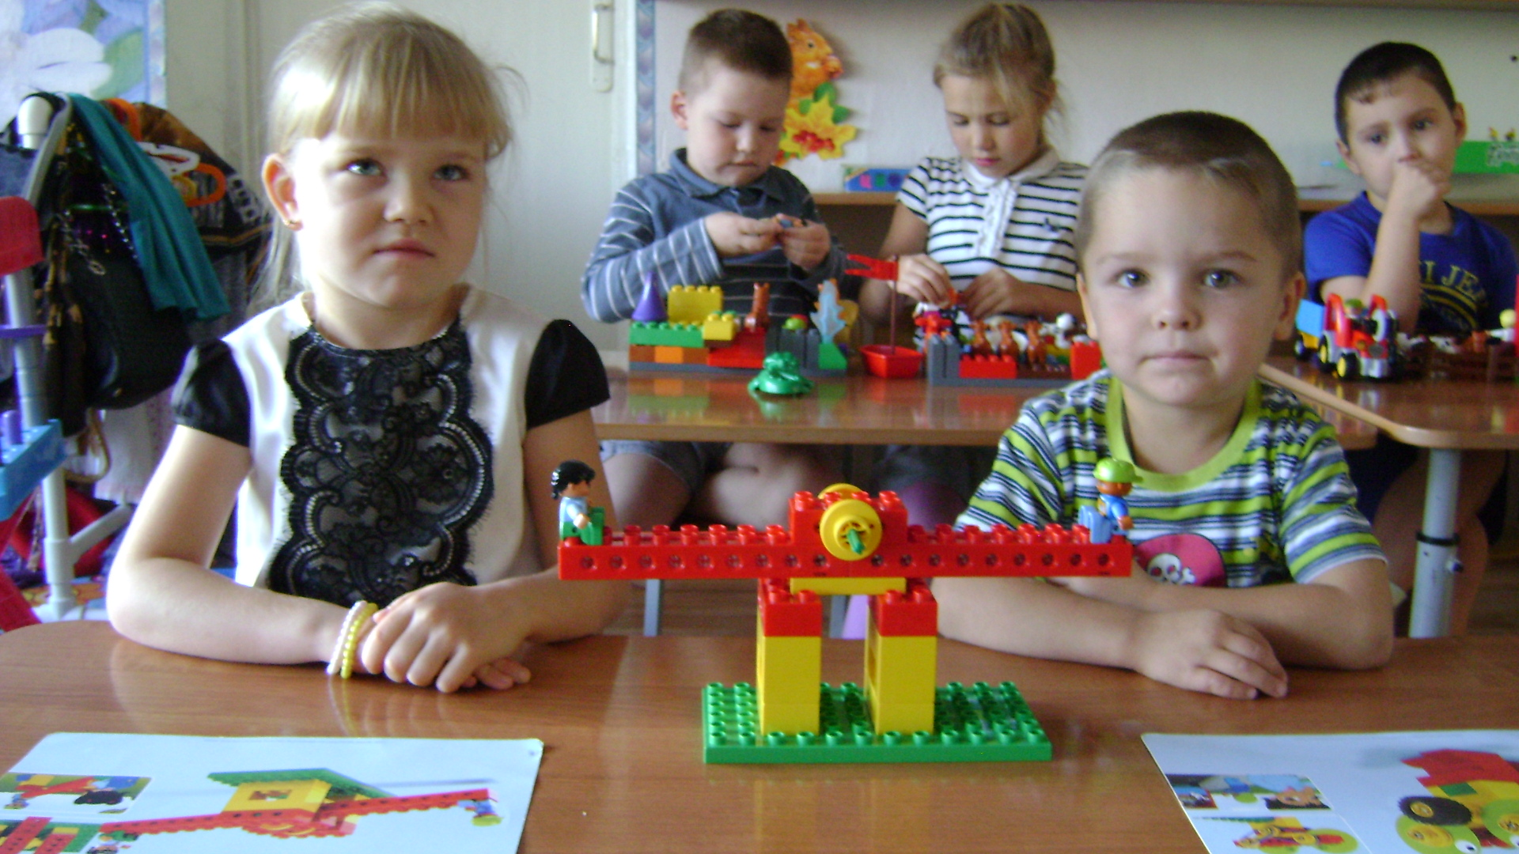
Цель программы:
- развитие интеллектуальных и личностных качеств у детей старшего дошкольного возраста

Slide 3
Задачи программы:
образовательные – содействовать формированию знаний о счете, форме, пропорции, симметрии, понятии части и целого;
- создать условия для овладения основами конструирования;
- способствовать формированию знания и умения ориентироваться в технике чтения элементарных схем.
развивающие – создать условия для развития внимания, памяти, образного и пространственного мышления;
- способствовать творческой активности ребенка;
- способствовать расширению кругозора и развитию представлений об окружающем мире;
воспитательные – содействовать формированию умения составлять план действий и применять его для решения практических задач, осуществлять анализ и оценку проделанной работы;
- содействовать воспитанию организационно-волевых качеств личности (терпение, воля, самоконтроль)
- создать условия для развития навыков межличностного общения и коллективного творчества

Slide 4
Предполагаемый результат:
Знать:
- Основные детали Лего-конструктора;
Простейшие основы механики;
Виды конструкций: плоские, объемные, неподвижное и подвижное соединение;
Технологическую последовательность изготовления несложных конструкций.
Уметь:
Осуществлять подбор деталей, необходимых для конструирования;
Конструировать, ориентируясь на пошаговую схему изготовления конструкции;
Конструировать по образцу.

